Slide 1






Khởi động

Slide 2

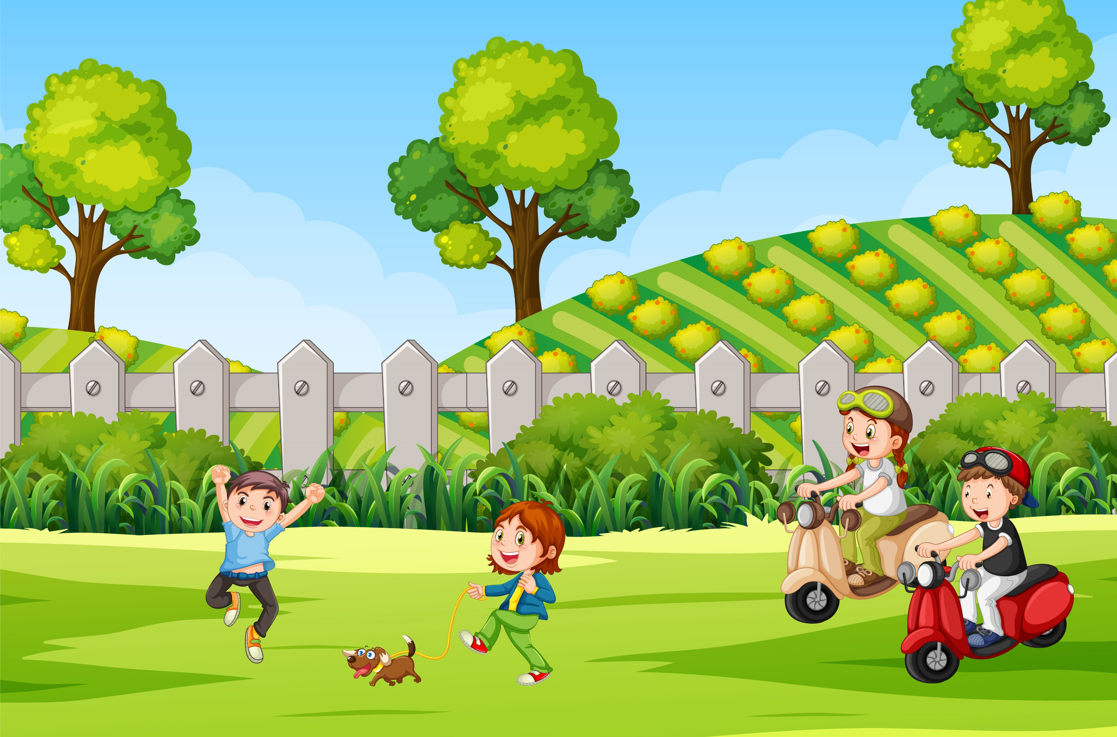

Nghỉ hè thích thật, các bạn có thích nghỉ hè giống chúng mình không?
Nghỉ hè thích quá! Các bạn có thích nghỉ hè giống mình không?

Slide 3


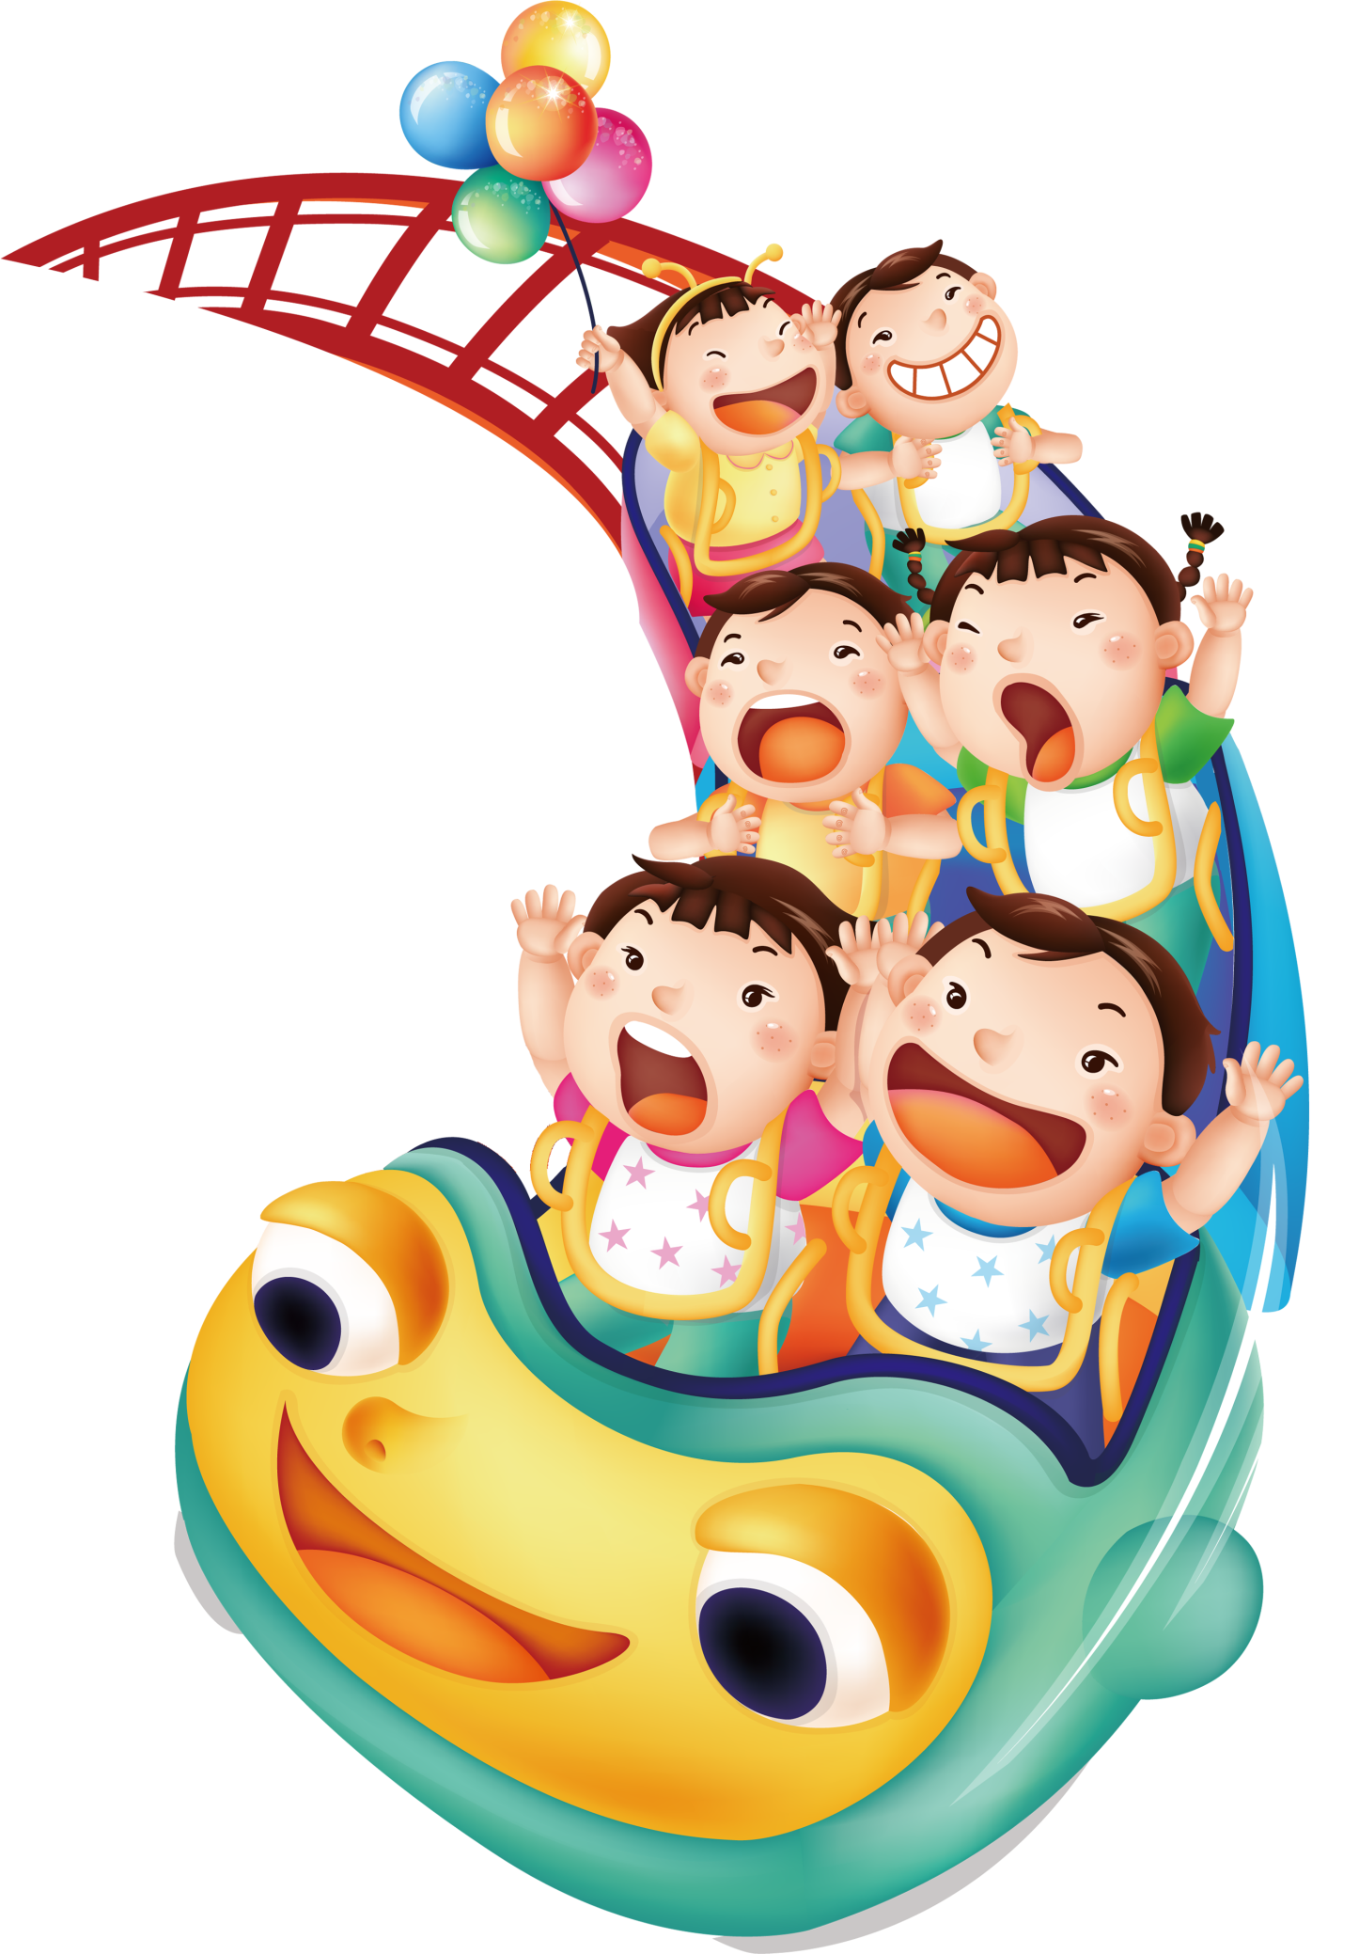



Nói và nghe

Slide 4
LUYỆN TẬP

Slide 5


Mùa hè của em
Kể về điều đáng nhớ nhất trong kì nghỉ hè vừa qua của em?
Gợi ý:
Kì nghỉ hè vừa rồi em đã có những trải nghiệm gì?
Điều đáng nhớ nhất trong kì nghỉ hè vừa qua của em là gì?
Vì sao em lại nhớ điều đó nhất?

Slide 6

Mùa hè của em
Kể về điều đáng nhớ nhất trong kì nghỉ hè vừa qua của em?
Kì nghỉ hè vừa rồi tới được bố mẹ cho tham gia rất nhiều câu lạc bộ năng khiếu: vẽ, cầu lông, hát và nhảy. Đặc biệt, tớ đã giành được giải nhất cuộc thi vẽ tranh. Các bạn cùng xem qua một số bức tranh tớ vẽ nhé!
Tớ sẽ kể cho các bạn nghe nhé!

Slide 7


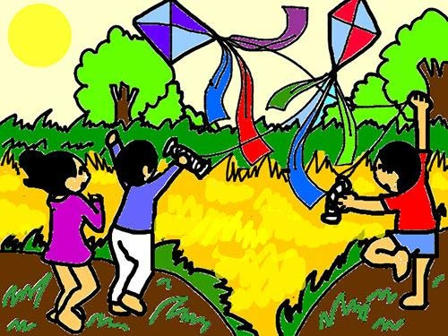
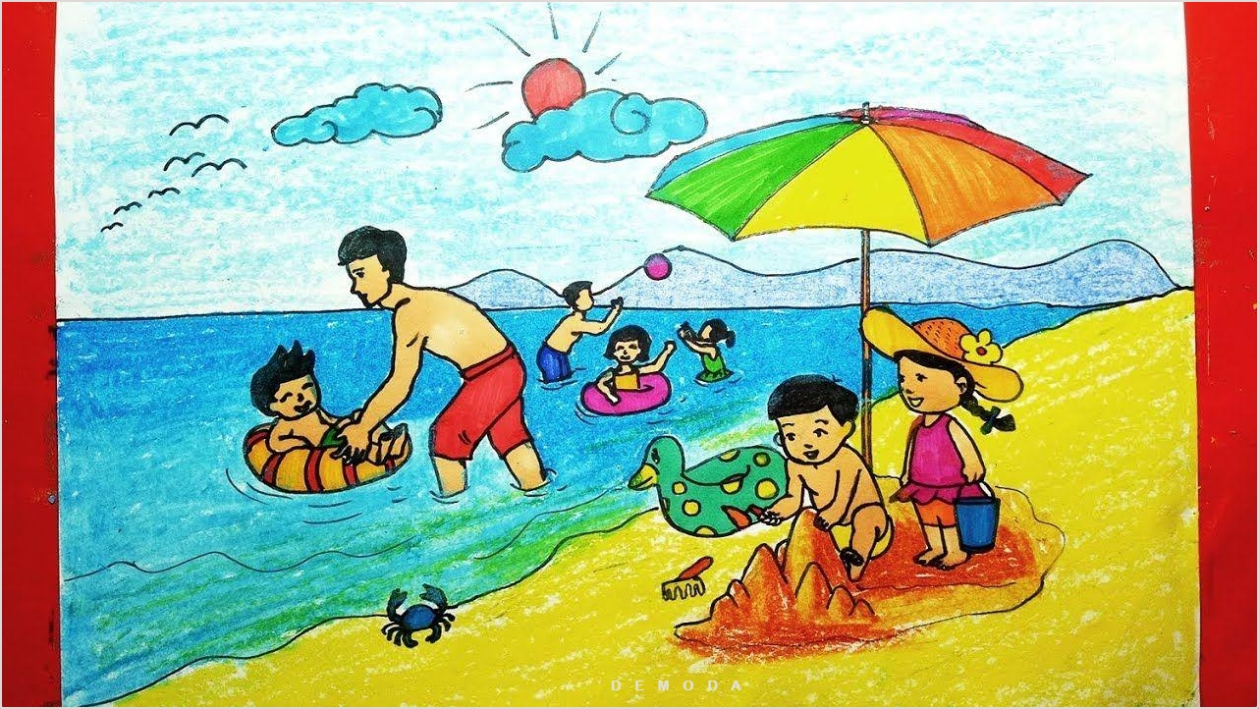

Slide 8

Mùa hè của em
Kể về điều đáng nhớ nhất trong kì nghỉ hè vừa qua của em?
Kì nghỉ hè vừa rồi tới được bố mẹ cho tham gia một lớp học về trồng trọt. Tớ được trải nghiệm là một bác nông dân, tự tay mình làm nên những quả cả chua thật to và chín mọng. Còn các bạn, hãy chia sẻ kì nghỉ hè cho chúng mình nhé!

Slide 9

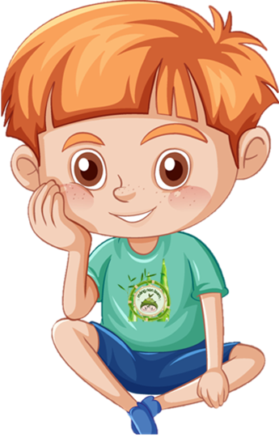

Các em hoạt động nhóm
đôi chia sẻ về kì nghỉ hè của mình cho các bạn cùng nghe!

Slide 10

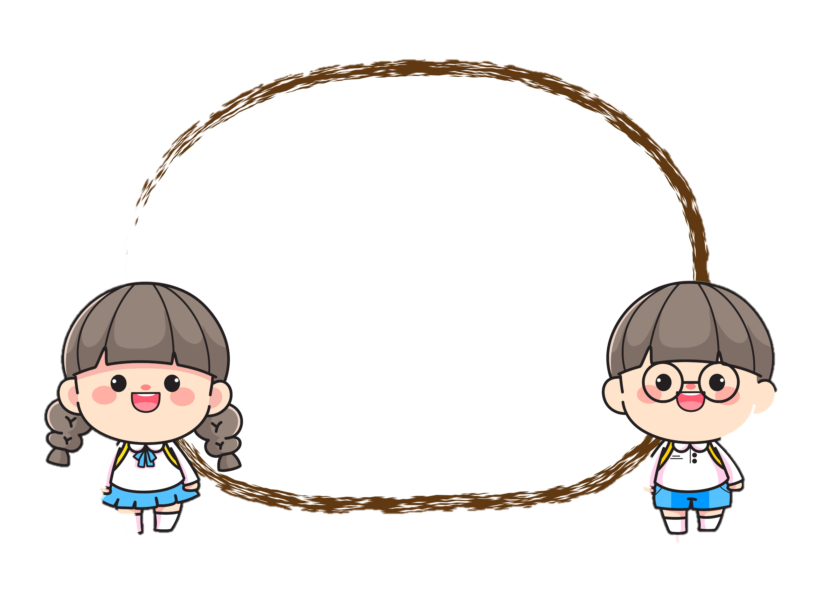
Kỳ nghỉ hè của mình rất thú vị….

Slide 11



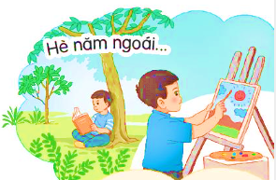
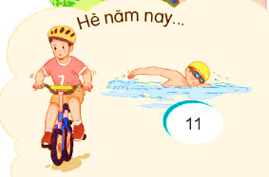
Măng Non
Mùa hè năm nay của em có khác gì với mùa hè năm ngoái?
Gợi ý:
Trong mỗi mùa hè, em đã làm những gì?
Em thích mùa hè nào hơn?
Măng Non
Măng Non

Slide 12
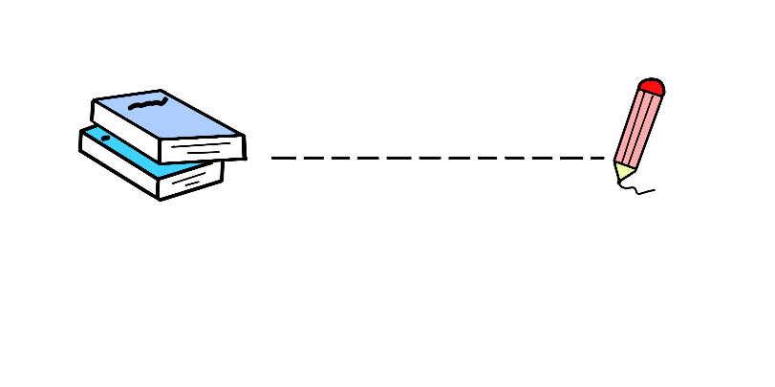

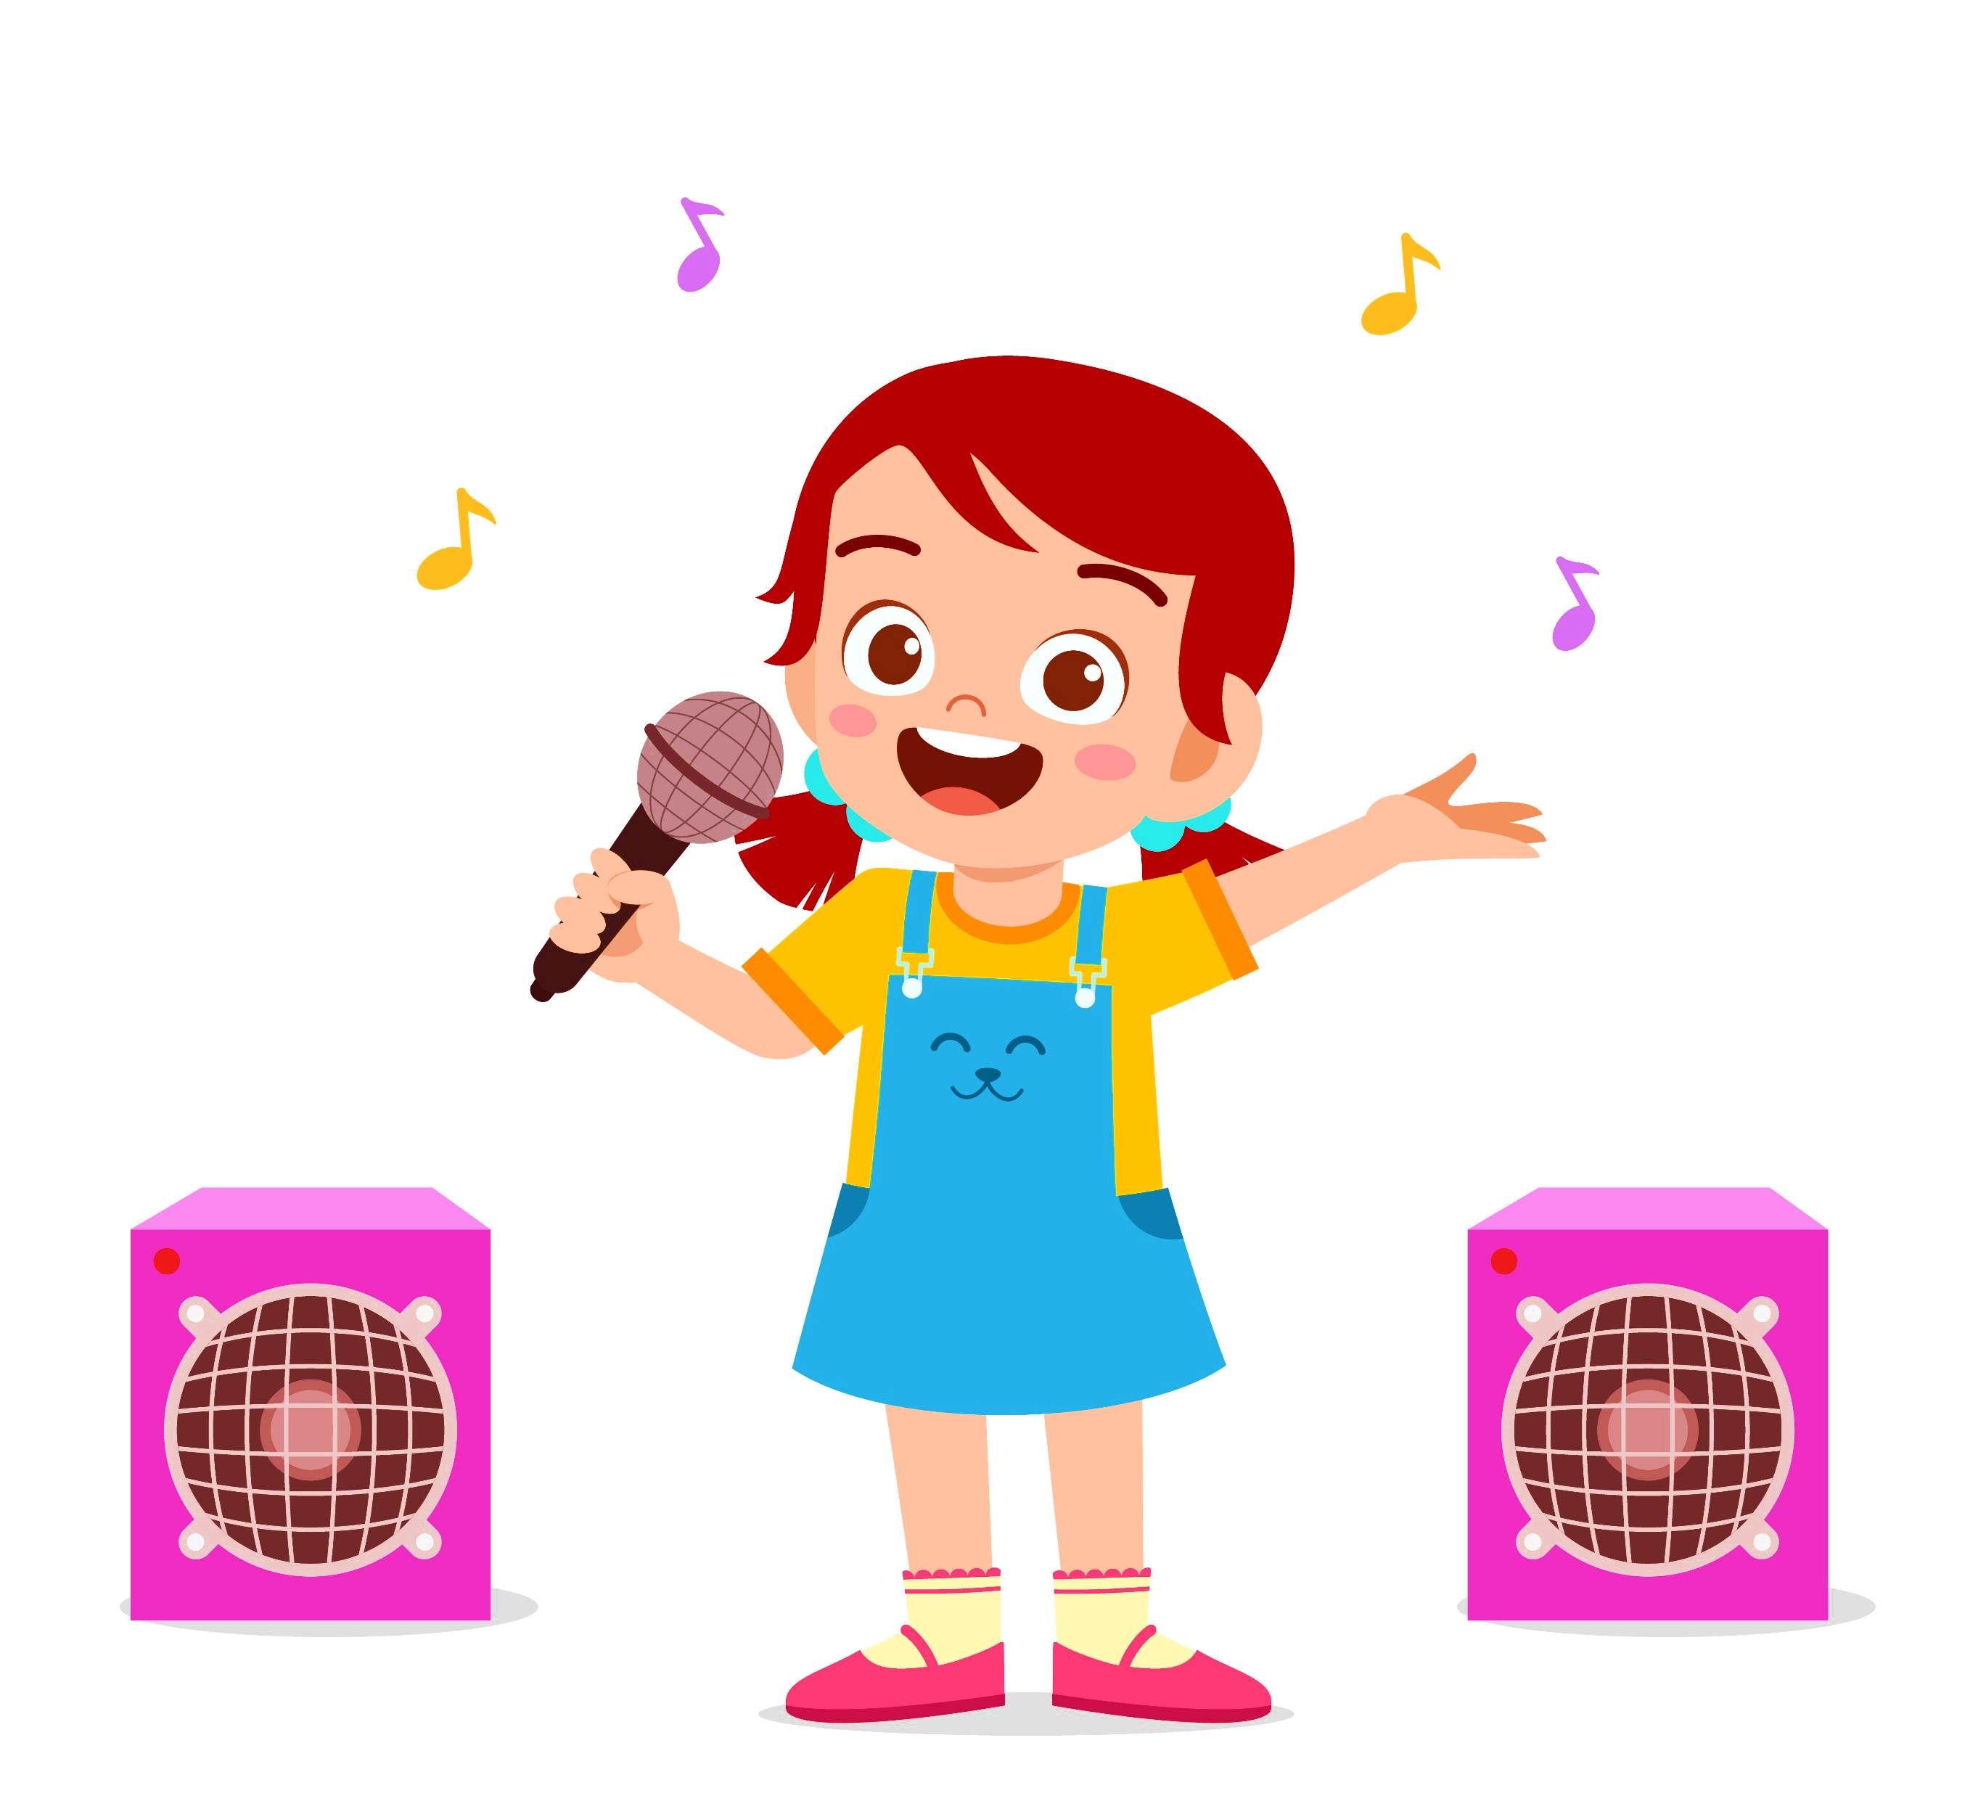
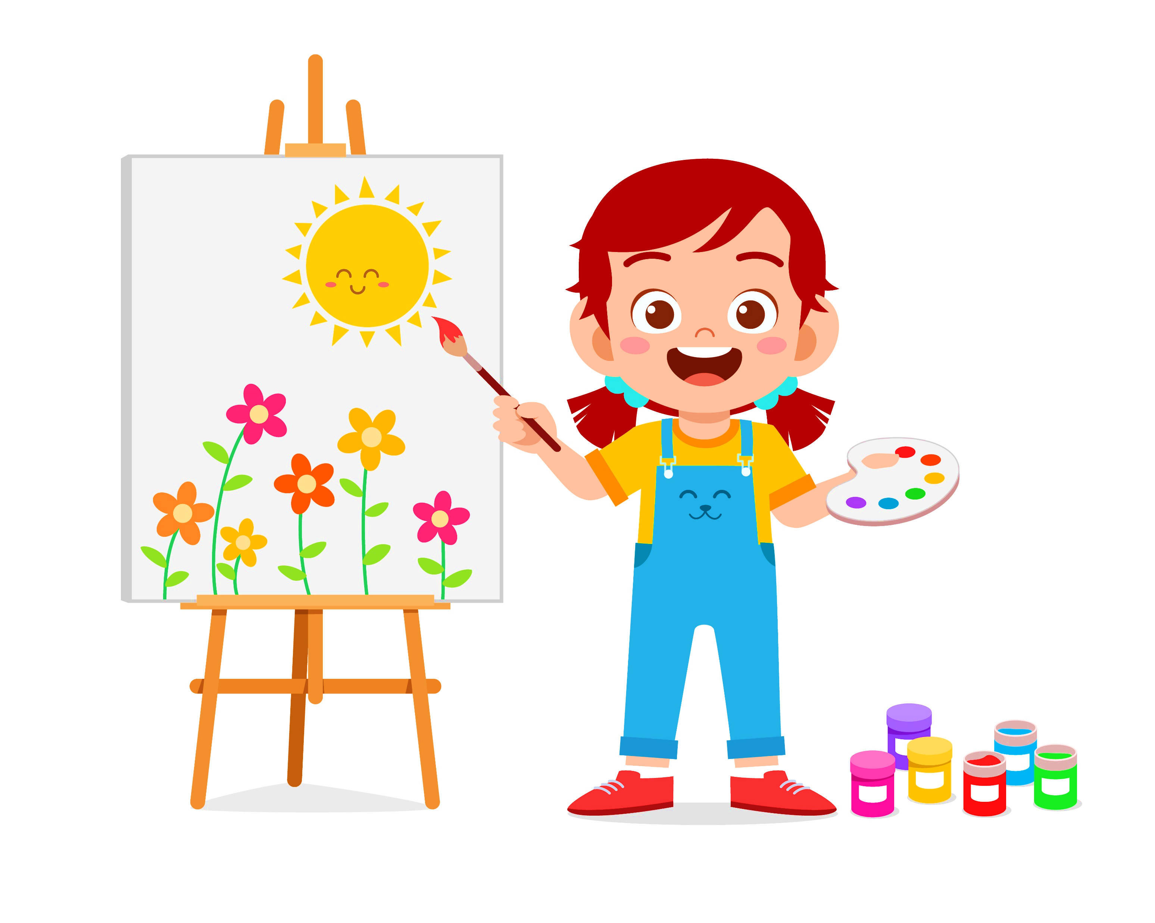


Mùa hè năm ngoái
3
2
1

Slide 13

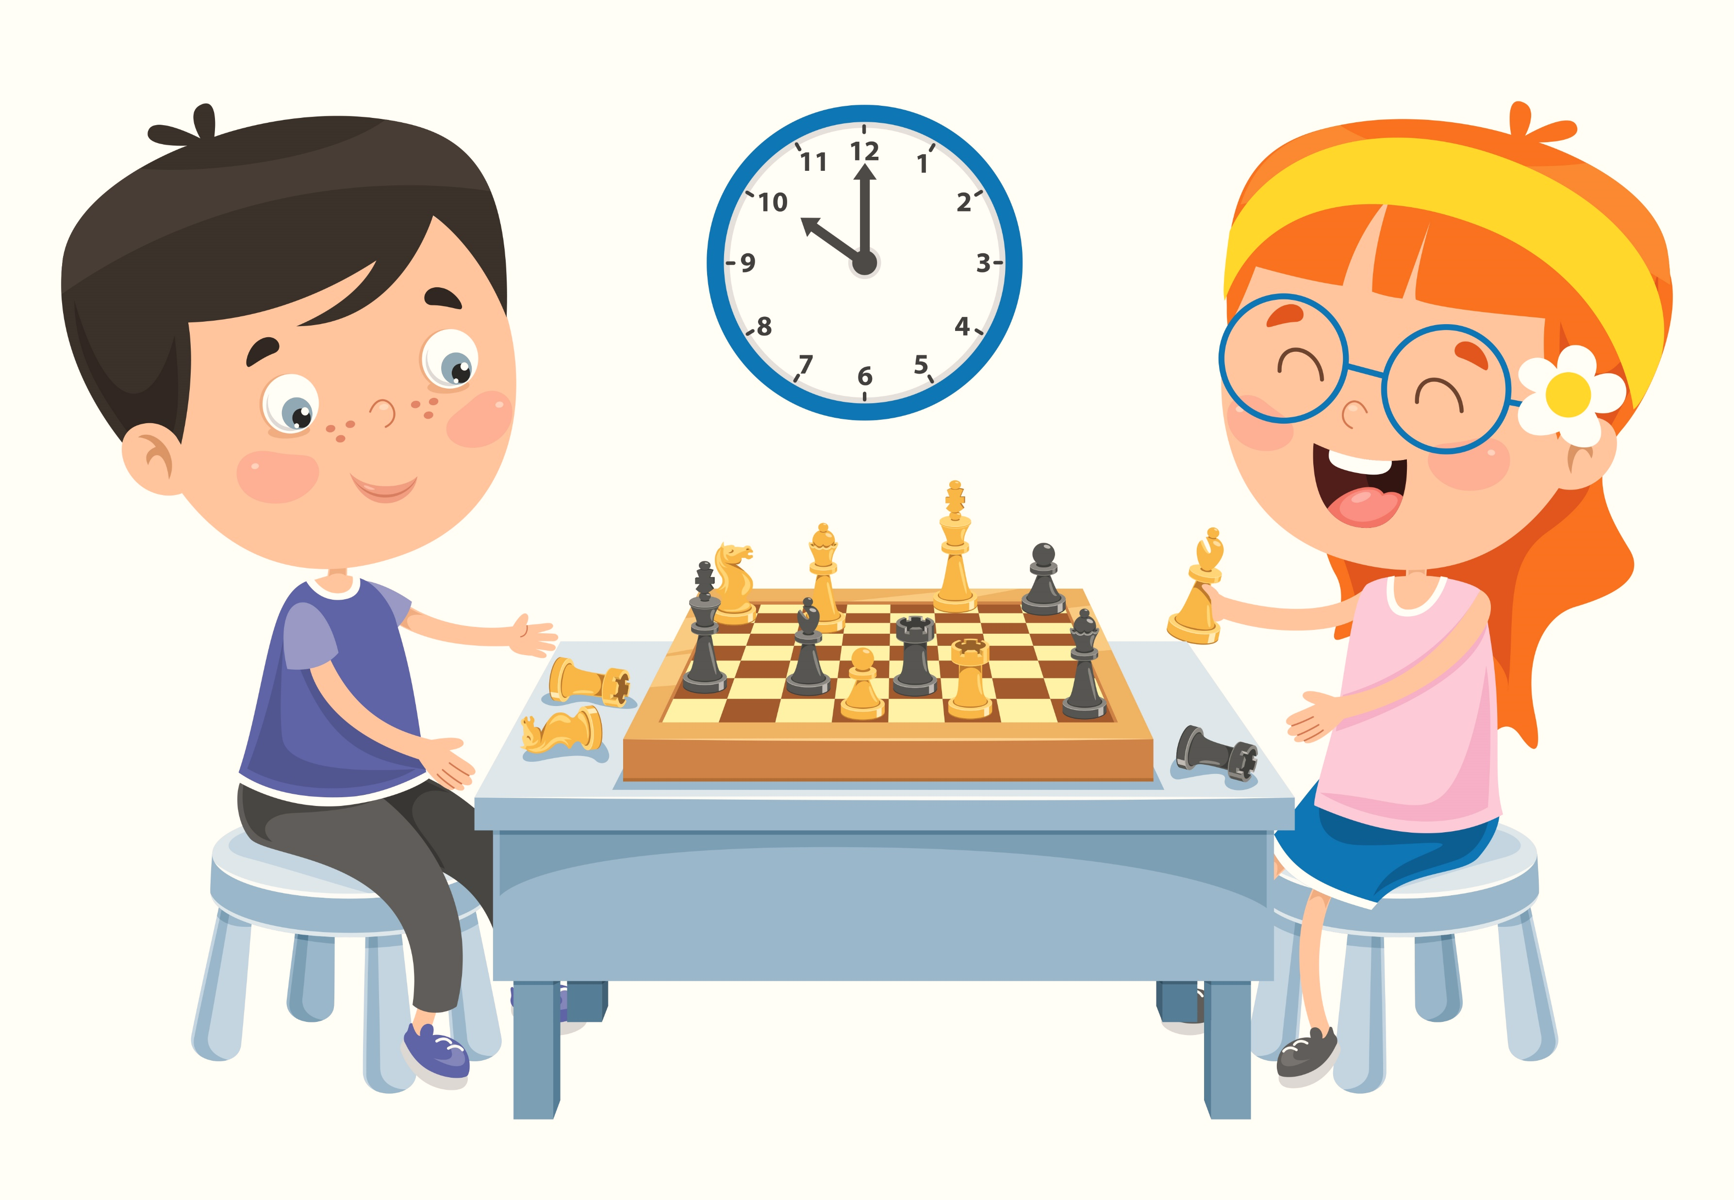
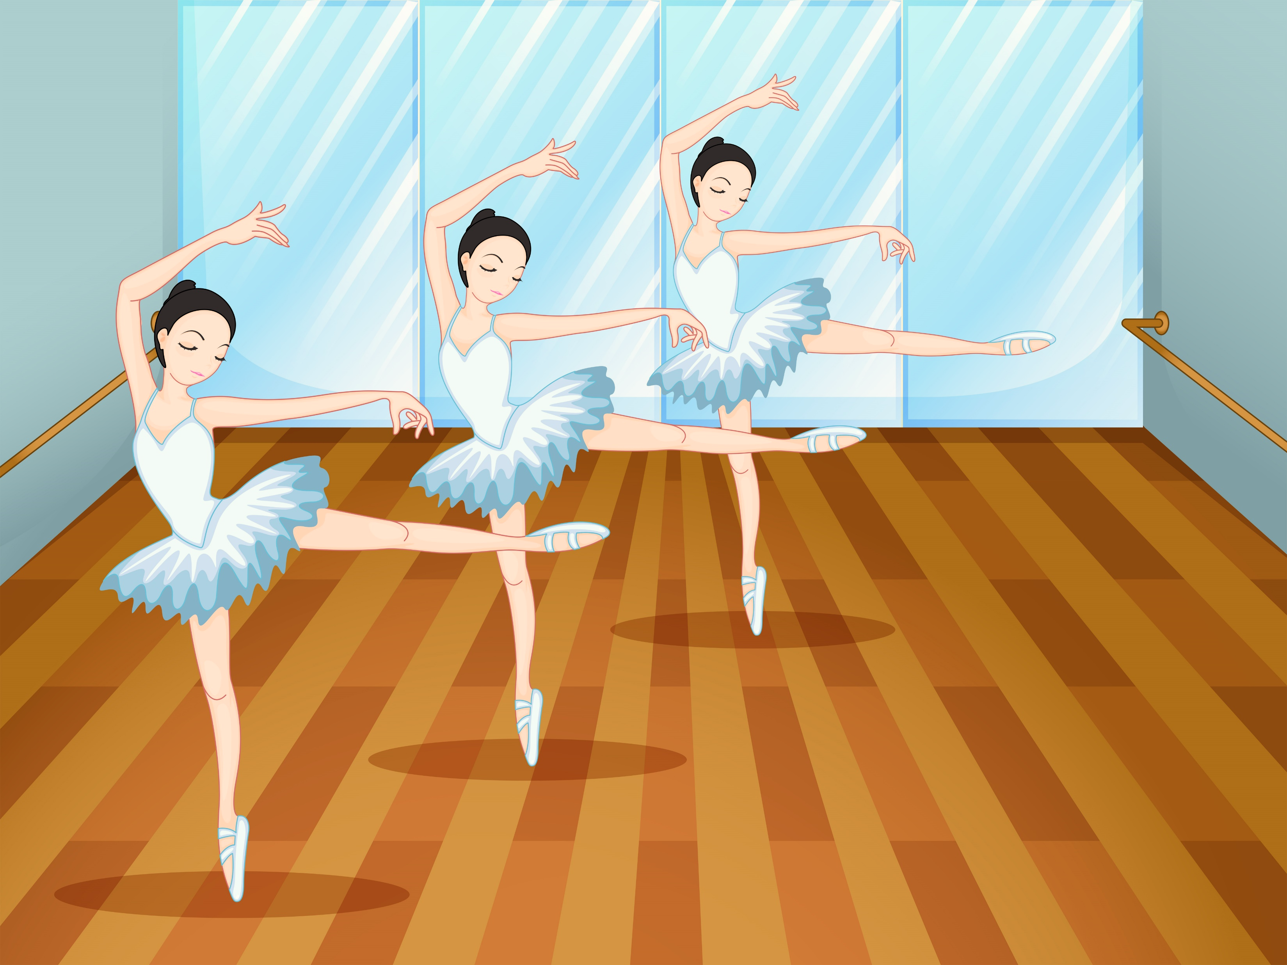
Mùa hè năm nay
2
3
1

Slide 14
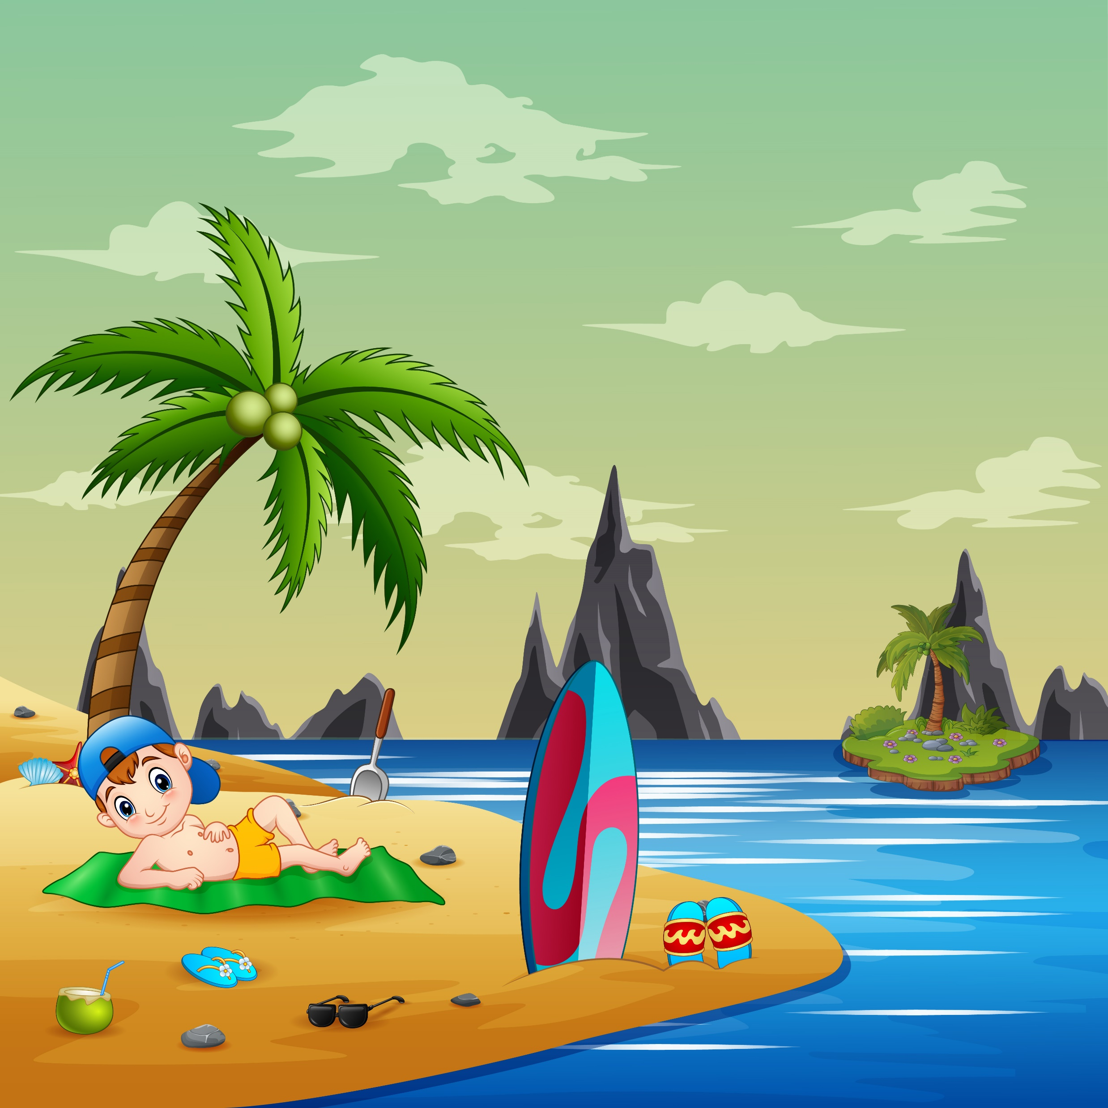
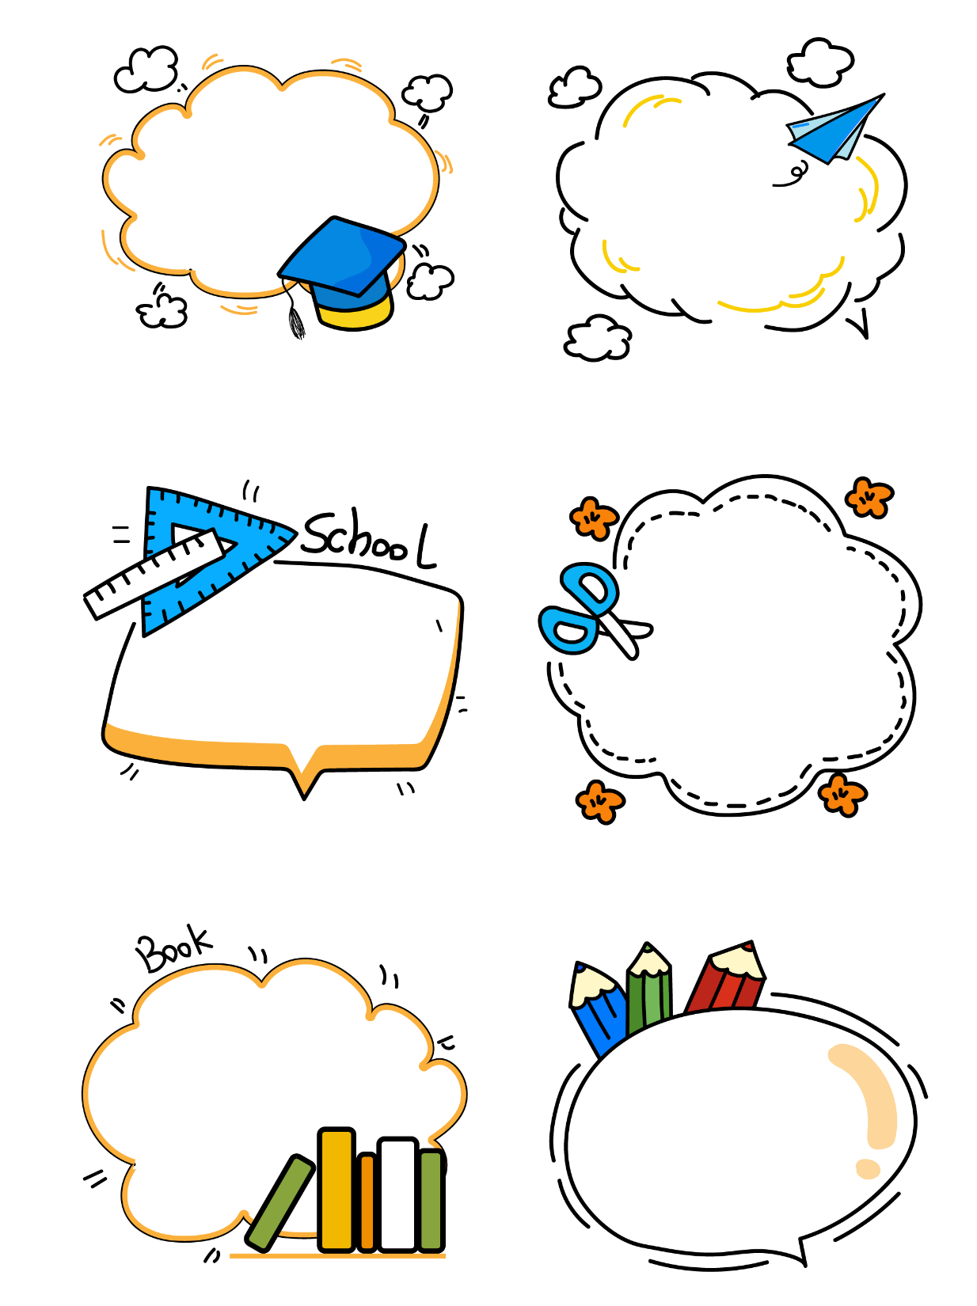

Mùa hè năm trước em được tham gia lớp học vẽ tranh và câu lạc bộ đọc sách. Em đã học được rất nhiều kiến thức bổ ích. Hè năm nay, em lại được tham gia khóa học bơi ở trường. Nhờ có khóa học mà em đã bơi rất nhanh. Em thích mùa hè năm nay hơn vì biết bơi giúp em có thể phòng tránh được những tình huống nguy hiểm khi ở gần khu vực sông nước.
Tớ là Hà!
Mùa hè của tớ ….

Slide 15
DẶN DÒ
Thực hành chia sẻ kỉ niệm về mùa hè của em
Chuẩn bị bài Viết: Nghe viết: Em yêu mùa hè

